Slide 1

Interfaces e Design
Trabalho 1

Slide 2
Introdução
Nesta apresentação vamos referir alguns aspectos positivos e aspectos negativos de interfaces pessoa-máquina.
As interfaces escolhidas para este próposito foram:
Comandos para jogos
Touchpads

Slide 3
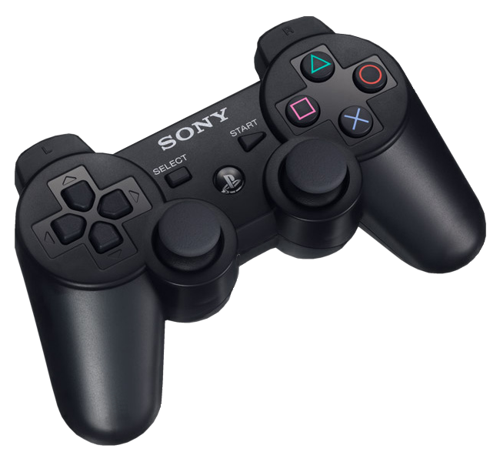
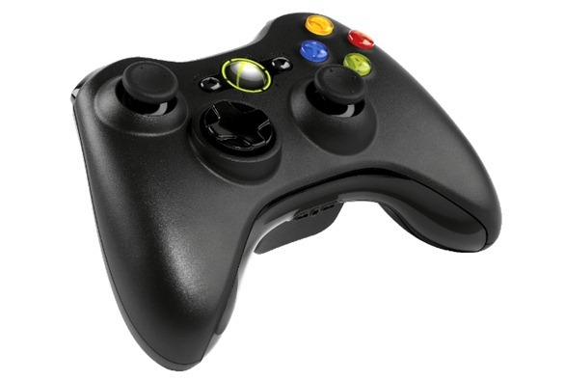
Comandos para jogos
Os comandos tem um aspecto positivo como uma interface, isto é, foram desenhados para serem simples o suficiente para qualquer pessoa conseguir pegar num e interagir com o jogo mesmo que nunca tivesse pegado num jogo.
E apesar da complexidade que um jogo pode ter, tudo pode ser configurado facilmente e associado aos botões de um comando.

Slide 4
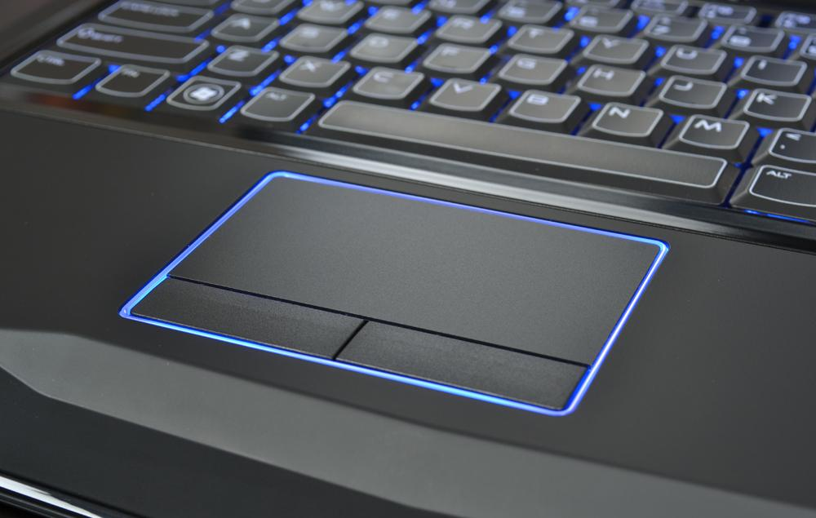
Touchpads
Não existe portátil que não tenha um touchpad, mas apesar da sua facilidade de uso, por vezes tornam as tarefas mais demoradas e complexas do que eram supostos.
E apesar de serem configuraveis com software próprio, nem todas as pessoas sabem fazer este tipo de alterações.
Devido a sua localização limitada, por vezes enquanto estamos a escrever ou a programar o touchpad assume que estamos a tentar mover o ponteiro do rato com o nosso braço e acaba por causar algum “acidente”.

Slide 5
Mário Manuel de Sousa Teixeira
1090626@isep.ipp.pt
INDES 2015/2016

